Slide 1
Introducción a la Ley General de Archivos

Slide 2
La Ley General de Archivos fue publicada el 15 de Junio del 2018.
La Ley General de Archivos entrará en vigor a los 365 días siguientes contados a partir de su publicación en el Diario Oficial de la Federación.
A partir de la entrada de la presente Ley, las legislaturas de cada entidad federativa, deberán armonizar sus ordenamientos relacionado con la presente Ley.

Slide 3
Objetivo de la Ley General de Archivos
La Ley general de Archivos es de orden público y de observancia general en todo el territorio nacional. El objetivo de la Ley es establecer los principios y bases generales para la organización y conservación, administración y preservación homogénea de los archivos en posesión de cualquier sujeto obligado.

Slide 4
De la gestión documental y administración de archivos
Artículo 7. (LGA) Los sujetos obligados deberán producir, registrar, organizar y conservar los documentos de archivo sobre todo acto que derive del ejercicio de sus facultades, competencias o funciones de acuerdo con lo establecido en las disposiciones jurídicas correspondientes.

Slide 5
Documento de archivo
Aquél que registra un hecho, acto administrativo, jurídico, fiscal o contable, creado, recibido, manejado y usado en el ejercicio de las facultades y actividades de los sujetos obligados.

Slide 6
De las obligaciones
Cada sujeto obligado es responsable de organizar y conservar sus archivos; de la operación de su sistema institucional; y deberán garantizar que no se sustraigan, dañen o eliminen documentos de archivo y la información a su cargo.

Slide 7
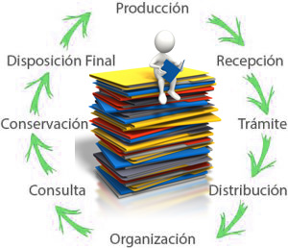
Los sujetos obligados deberán:
Administrar, organizar, y conservar de manera homogénea los documentos de archivo que produzcan, reciban, obtengan, adquieran, transformen o posean, de acuerdo con sus facultades, competencias, atribuciones o funciones, los estándares y principios en materia archivística, los términos de esta Ley y demás disposiciones jurídicas que les sean aplicables

Slide 8
Establecer un Sistema Institucional de Archivos:
Normativa: a) Área Coordinadora, y
b)Comité de Transparencia.
Operativas: a) Correspondencia u Oficialía de
Partes;
b)Responsables de Archivo de Trámite;
c)Responsables de Archivo de
Concentración, y
d)Responsable de Archivo Histórico.
Los encargados y responsables de cada área deberán contar con licenciatura en áreas afines o tener conocimientos, habilidades, competencias y experiencia acreditada en archivística.

Slide 9
Establecer un Grupo Interdisciplinario
Es el conjunto de personas integrado por el titular del Área Coordinadora de Archivos, la Unidad de Transparencia, los titulares de las áreas de Planeación Estratégica, Jurídica, Mejora Continua, Órganos Interno de Control o sus equivalentes. Las áreas responsables de la Información, así como el responsable del Archivo Histórico, con la finalidad de participar en la Valoración Documental.

Slide 10
Los sujetos obligados deberán inscribir en el Registro Nacional de Archivos la existencia y ubicación de archivos bajo su resguardo.

Slide 11
Artículo 12
Los sujetos obligados deberán mantener los documentos contenidos en sus archivos en el orden original en que fueron producidos, conforme a los procesos de gestión documental que incluyen la producción, organización, acceso, consulta, valoración documental, disposición documental y conservación, en los términos que establezcan el Consejo Nacional y las disposiciones jurídicas aplicables.

Slide 13
Los órganos internos de control y sus homólogos en la federación y entidades federativas, vigilarán el estricto cumplimiento de la Ley General de Archivos, de acuerdo a sus competencias e integrarán auditorias archivísticas en sus programas anuales de trabajo.

Slide 14
Artículo 13
Los sujetos obligados deberán contar con los instrumentos de control y de consulta archivísticos conforme a sus atribuciones y funciones, manteniéndolos actualizados y disponibles, y contarán al menos con los siguientes:
Cuadro general de clasificación archivística;
Catálogo de disposición documental, e
Inventarios documentales.

Slide 15
Artículo 14
Además de los instrumentos de control y consulta archivísticos, los sujetos obligados deberán contar y poner a disposición del público la Guía de archivo documental y el Índice de expedientes clasificados como reservados a que hace referencia la Ley General de Transparencia y Acceso a la Información Pública.

Slide 16
De los procesos de Entrega y Recepción de los archivos
Artículo 17. Los servidores públicos que deban elaborar un acta de entrega-recepción al separarse de su empleo, cargo o comisión, en los términos de las disposiciones jurídicas aplicables, deberán entregar los archivos que se encuentren bajo su custodia, así como los instrumentos de control y consulta archivísticos actualizados, señalando los documentos con posible valor histórico de acuerdo con el Catálogo de disposición documental.

Slide 17
Artículo 19
Tratándose de la liquidación o extinción de una entidad de la Administración Pública Federal será obligación del liquidador remitir copia del inventario documental, del fondo que se resguardará, al Archivo General.
Tratándose de la liquidación o extinción de un sujeto obligado de los gobiernos estatales, será obligación del liquidador remitir copia del inventario de los expedientes, del fondo que se resguardará, a los respectivos Archivos Generales o entes especializados en materia de archivos a nivel local.

Slide 18
Artículo 22
Los sujetos obligados podrán coordinarse para establecer archivos de concentración o históricos comunes, en los términos que establezcan las disposiciones jurídicas aplicables.

Slide 19
Artículo 23
Los sujetos obligados que cuenten con un sistema institucional de archivos, deberán elaborar un programa anual y publicarlo en su portal electrónico en los primeros treinta días naturales del ejercicio fiscal correspondiente.

Slide 20
Artículo 27
El área coordinadora de archivos promoverá que las áreas operativas lleven a cabo las acciones de gestión documental y administración de los archivos, de manera conjunta con las unidades administrativas o áreas competentes de cada sujeto obligado.
El titular del área coordinadora de archivos deberá tener al menos nivel de director general o su equivalente dentro de la estructura orgánica del sujeto obligado. La persona designada deberá dedicarse específicamente a las funciones establecidas en esta Ley y la de la entidad federativa en esta materia.

Slide 21
Funciones del Área Coordinadora de Archivos
Elaborar, con la colaboración de los responsables de los archivos de trámite, de concentración y en su caso histórico, los instrumentos de control archivístico
Elaborar criterios específicos y recomendaciones en materia de organización y conservación de archivos
Elaborar y someter a consideración del titular del sujeto obligado o a quien éste designe, el programa anual (PADA);
Coordinar los procesos de valoración y disposición documental que realicen las áreas operativas;
Coordinar las actividades destinadas a la modernización y automatización de los procesos archivísticos y a la gestión de documentos electrónicos de las áreas operativas;

Slide 22
Funciones del Área Coordinadora de Archivos
Brindar asesoría técnica para la operación de los archivos;
Elaborar programas de capacitación en gestión documental y administración de archivos;
Coordinar, con las áreas o unidades administrativas, las políticas de acceso y la conservación de los archivos;
Coordinar la operación de los archivos de trámite, concentración y, en su caso, histórico de acuerdo con la normatividad;
Autorizar la transferencia de los archivos cuando un área o unidad del sujeto obligado sea sometida a procesos de fusión, escisión, extinción o cambio de adscripción.

Slide 23
Artículo 29
Las áreas de correspondencia son responsables de la recepción, registro, seguimiento y despacho de la documentación para la integración de los expedientes de los archivos de trámite.

Slide 24
Artículo 30
Cada área o unidad administrativa debe contar con un archivo de trámite que tendrá las siguientes funciones:
Integrar y organizar los expedientes que cada área o unidad produzca, use y reciba;
Asegurar la localización y consulta de los expedientes mediante la elaboración de los inventarios documentales;
Resguardar los archivos y la información que haya sido clasificada
Colaborar con el área coordinadora de archivos en la elaboración de los Instrumentos de control archivístico
Realizar las transferencias primarias al archivo de concentración

Slide 25
De los archivos históricos y sus documentos
Artículo 32. Los sujetos obligados podrán contar con un archivo histórico que tendrá las siguientes funciones:
Recibir las transferencias secundarias y organizar y conservar los expedientes bajo su resguardo;
Brindar servicios de préstamo y consulta al público, así como difundir el patrimonio documental;
Establecer los procedimientos de consulta de los acervos que resguarda;
Colaborar con el área coordinadora de archivos en la elaboración de los instrumentos de control archivístico;
Implementar políticas y estrategias de preservación que permitan conservar los documentos históricos

Slide 26
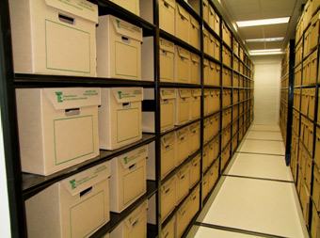
Artículo 33
Los sujetos obligados que no cuenten con archivo histórico deberán promover su creación o establecimiento, mientras tanto, deberán transferir sus documentos con valor histórico al Archivo General.

Slide 27
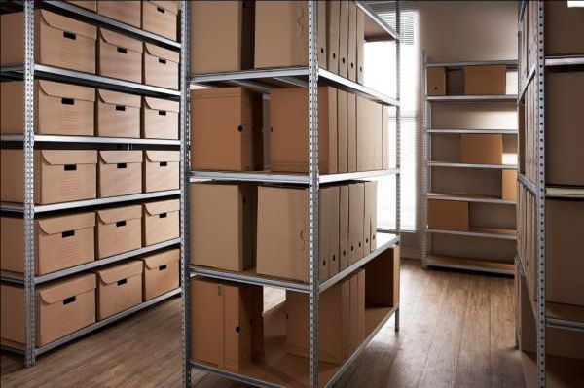
Artículo 35
Los sujetos obligados podrán coordinarse para establecer archivos históricos comunes con la denominación de regionales.

Slide 28
De los fondos de apoyo económicos para los archivos
Artículo 82. Cada entidad federativa podrá prever la creación y administración de un Fondo de Apoyo Económico para los Archivos locales, cuya finalidad será promover la capacitación, equipamiento y sistematización de los archivos en poder de los sujetos obligados en sus respectivos ámbitos territoriales de competencia.

Slide 29
De la capacitación y cultura archivística
Artículo 99. Los sujetos obligados deberán promover la capacitación en las competencias laborales en la materia y la profesionalización de los responsables de las áreas de archivo.
Artículo 100. Los sujetos obligados podrán celebrar acuerdos interinstitucionales y convenios con instituciones educativas, centros de investigación y organismos públicos o privados, para recibir servicios de capacitación en materia de archivos.

Slide 30
DE LAS INFRACCIONES ADMINISTRATIVAS
Y DELITOS EN MATERIA DE ARCHIVOS
Infracciones administrativas:
Transferir a título oneroso o gratuito la propiedad o posesión de archivos o documentos de los sujetos obligados, salvo aquellas transferencias que estén previstas o autorizadas en las disposiciones aplicables;
Impedir u obstaculizar la consulta de documentos de los archivos sin causa justificada;
Actuar con dolo o negligencia en la ejecución de medidas de índole técnica, administrativa, ambiental o tecnológica para la conservación de los archivos;

Slide 31
Usar, sustraer, divulgar, ocultar, alterar, mutilar, destruir o inutilizar, total o parcialmente sin causa legítima conforme a las facultades correspondientes, y de manera indebida documentos de archivo de los sujetos obligados;
Omitir la entrega de algún documento de archivo bajo la custodia de una persona al separarse de un empleo, cargo o comisión;
No publicar el catálogo de disposición documental, el dictamen y el acta de baja documental autorizados por el Archivo General o en su caso las entidades especializadas en materia de archivos a nivel local, así como el acta que se levante en caso de documentación siniestrada en los portales electrónico

Slide 32
DE LOS DELITOS CONTRA LOS ARCHIVOS
Será sancionado con pena de tres a diez años de prisión y multa de tres mil a cinco mil veces la unidad de medida y actualización a la persona que:
Sustraiga, oculte, altere, mutile, destruya o inutilice, total o parcialmente, información y documentos de los archivos que se encuentre bajo su resguardo, salvo en los casos que no exista responsabilidad determinada en esta Ley;
Transfiera la propiedad o posesión, transporte o reproduzca, sin el permiso correspondiente, un documento considerado patrimonio documental de la Nación;

Slide 33
Traslade fuera del territorio nacional documentos considerados patrimonio documental de la Nación, sin autorización del Archivo General;
Mantenga, injustificadamente, fuera del territorio nacional documentos considerados patrimonio documental de la Nación, una vez fenecido el plazo por el que el Archivo General le autorizó la salida del país,
Destruya documentos considerados patrimonio documental de la Nación

Slide 34
Mtra. Gloria E. González Landa
Directora de Archivos
gegonzalez@verivai.org.mx
8 42 02 70 Ext. 108

